Slide 1
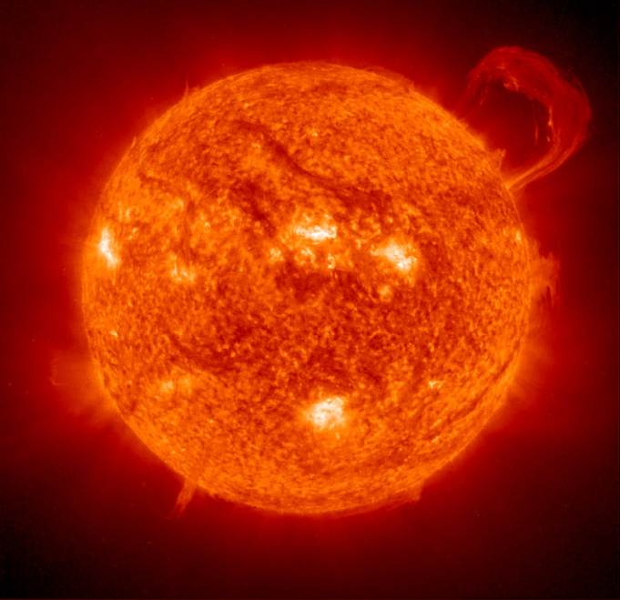

Fotovoltaik
© NASA
© dpa
Ausgearbeitet von
Rositsa Dobreva & Henrik Eckhardt

Slide 2

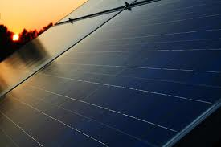
Inhaltsangabe:
Geschichte
Die Sonne – endloser Energielieferant
Technik
Solarzellen
Anwendungsgebiete
Zusammenwirkung mit
der Natur
Quellen
© Solarinovation

Slide 3
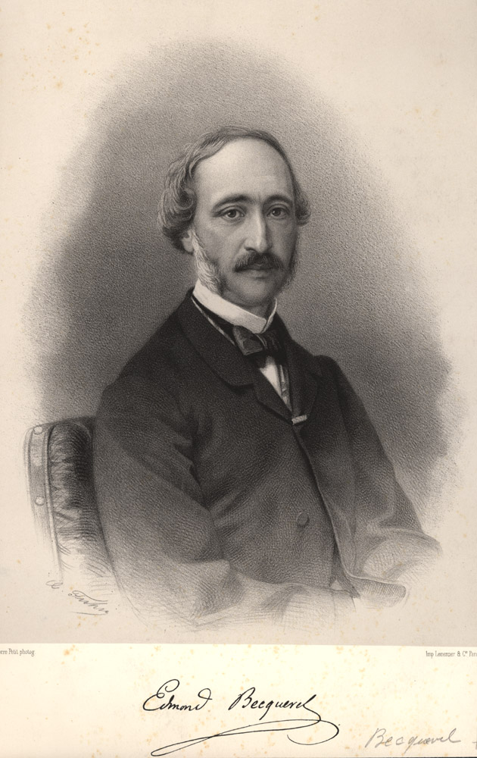
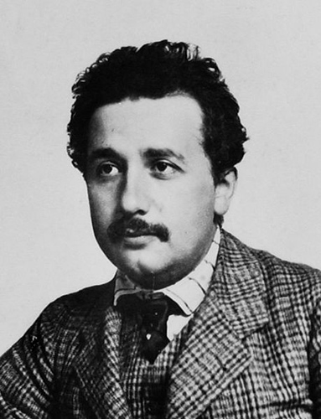
1. Geschichte der Fotovoltaik:
1905

Slide 4
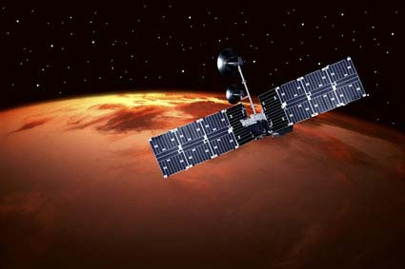
© NASA

Slide 5
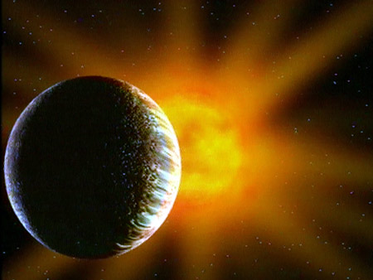
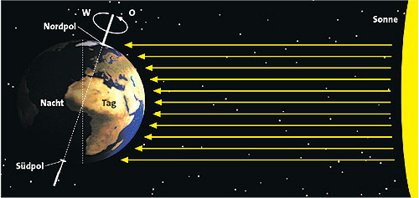
2.Die Sonne – endloser Energielieferant

Slide 6
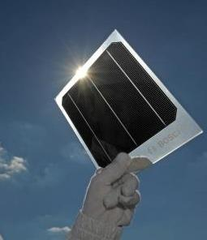
3. Technik
    Photoelektrischer Effekt
    Halbleiter
    Aufbau einer Solarzelle
© dpa

Slide 7
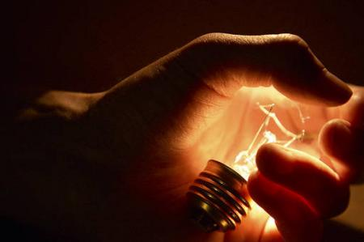
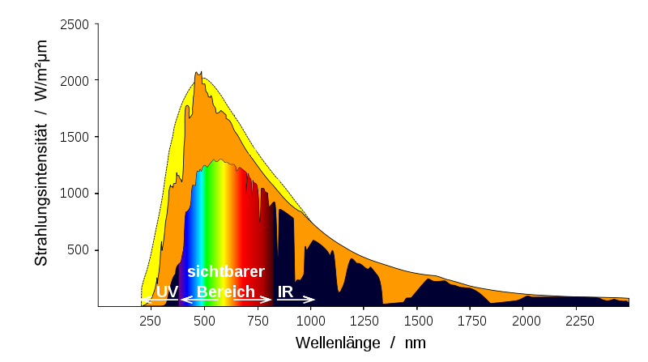

Photoelektrischer Effekt
Was ist Licht?
Welle
Teilchen (Photon)
© 2009 AbleStock.com / Jupiterimages
© Quilibert/ Degreen at wikipedia
© Quilibert/ Degreen at wikipedia
Wellen-Teilchen-Dualismus

Slide 8
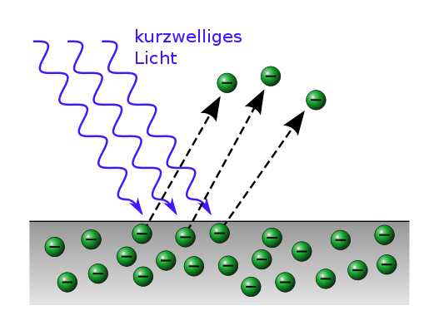
Höhere Frequenz ->
Photonen energiereicher
Edelmetalle ->
Elektronen stärker an Atomkerne gebunden
Vollständige Energieabsorption durch die Elektronen
© Afrank99 at Wikipedia

Slide 9
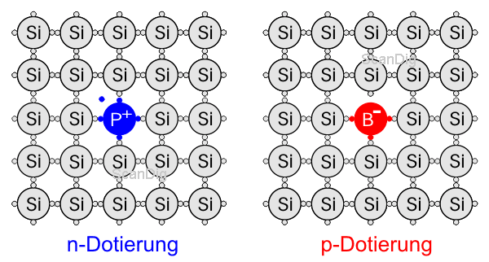
Halbleiter
N-dotiert z.B. mit Arsen
P-dotiert z.B. mit Aluminium

Slide 10
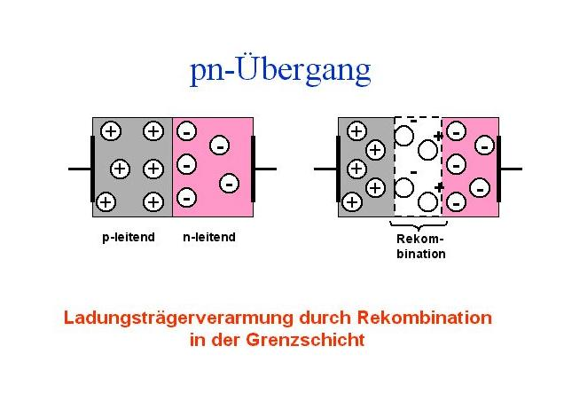

Slide 11
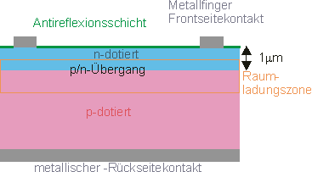
Solarzelle:

Slide 12
4. Arten von Solarzellen
Monokristalline Zellen
Polykristalline Zellen
Amorphe Zellen (Dünnschichtmodule)
Organische Zellen
Konzentratorzellen

Slide 13
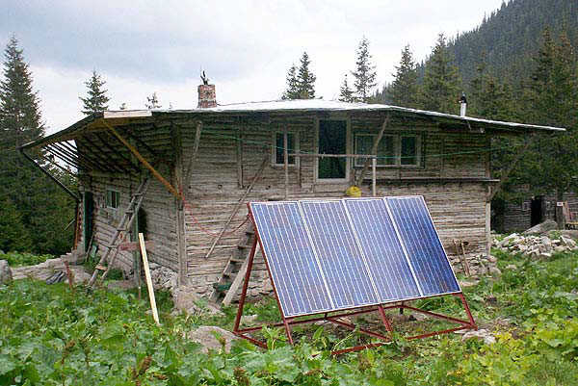
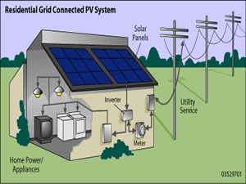
5.Anwendungsgebiete:
Inselanlagen
Netzintegrierte Anlagen

Slide 14
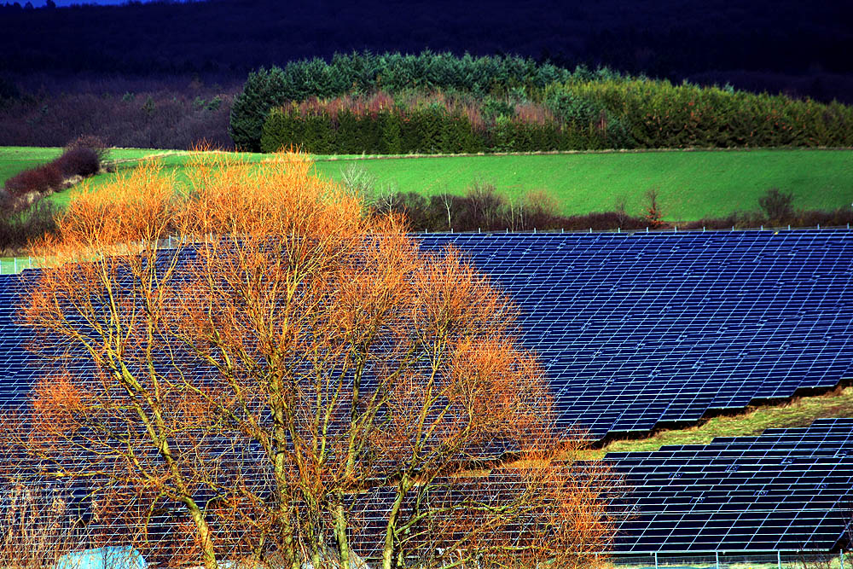
6. Zusammenwirkung mit der Natur:

Slide 15
7. Quellen:
Bücher:
- Physik in einem Band; Dorn Bader; Schroedel
- Physik für Wissenschaftler und Ingenieure; Spektrum
- Fachkunde Elektrotechnik ; Europa Lehrmittel
Internet:
- http://www.leifiphysik.de
- http://www.innovationsolar.hk/de/solar-systems/

Slide 16

Vielen Dank für Ihre Aufmerksamkeit!
Fragen?

